Slide 1

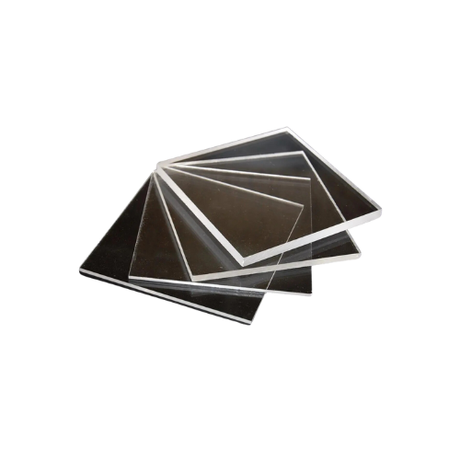
SẢN XUẤT MICA
BÀI GIẢNG HUẤN LUYỆN AN TOÀN LAO ĐỘNG
BẢN QUYỀN THUỘC AN TOÀN NAM VIỆT

Slide 2
Một số vụ tai nạn trong nhà máy sản xuất mica
Trong ngành công nghiệp sản xuất mica, việc đảm bảo an toàn lao động luôn là mối quan tâm hàng đầu:
  Bị kẹt hoặc va đập bởi máy móc
  Tiếp xúc với bụi mica
  Tiếp xúc với hóa chất

Slide 3
Tóm tắt bài học
1. An toàn vệ sinh lao động đối với nhân viên vận hành máy nung nguyên liệu để chuẩn bị sản xuất mica
2. An toàn vệ sinh lao động đối với nhân viên vận hành máy tạo hình các tấm mica thành phẩm
3. An toàn vệ sinh lao động đối với nhân viên kiểm tra chất lượng các tấm mica thành phẩm

Slide 4
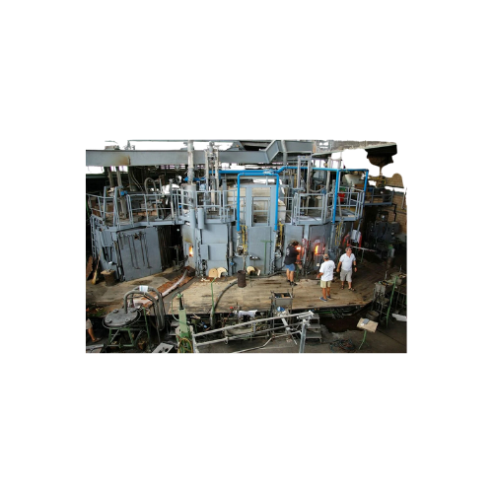
Vận hành máy nung nguyên liệu để chuẩn bị sản xuất mica
1. Đặc điểm công việc vận hành máy nung nguyên liệu để chuẩn bị sản xuất mica
Đặc điểm công việc vận hành máy nung nguyên liệu để chuẩn bị sản xuất mica đóng vai trò quan trọng trong quá trình sản xuất mica, vật liệu phổ biến được sử dụng trong nhiều ứng dụng công nghiệp.
Người làm việc trong lĩnh vực này phải thực hiện nhiều nhiệm vụ chính để đảm bảo quá trình nung diễn ra hiệu quả.

Slide 5
Vận hành máy nung nguyên liệu để chuẩn bị sản xuất mica
2. Các dạng tai nạn trong quá trình vận hành máy nung nguyên liệu để chuẩn bị sản xuất mica
Trong quá trình vận hành máy nung nguyên liệu để chuẩn bị sản xuất mica, có nhiều loại tai nạn có thể xảy ra, đòi hỏi sự cảnh báo và quản lý rủi ro đều được thực hiện một cách cẩn thận.
Một số dạng tai nạn thường gặp bao gồm sự cố nhiệt độ quá mức, áp suất không ổn định, và sự cố kỹ thuật trên máy móc.

Slide 6
Vận hành máy nung nguyên liệu để chuẩn bị sản xuất mica
3. Nguyên nhân gây ra tai nạn khi vận hành máy nung nguyên liệu để chuẩn bị sản xuất mica
Nguyên nhân gây ra tai nạn khi vận hành máy nung nguyên liệu để chuẩn bị sản xuất mica thường xuất phát từ nhiều khía cạnh khác nhau.
Một trong những nguyên nhân chính là thiếu chú ý và cảnh báo từ phía nhân viên vận hành. Sự lơ là trong việc kiểm soát và giữ chặt các tham số như nhiệt độ và áp suất có thể dẫn đến sự cố không mong muốn.

Slide 7
Vận hành máy nung nguyên liệu để chuẩn bị sản xuất mica
4. Biện pháp phòng tránh tai nạn khi vận hành máy nung nguyên liệu để chuẩn bị sản xuất mica
Để đảm bảo an toàn lao động khi vận hành máy nung nguyên liệu để chuẩn bị sản xuất mica, việc thực hiện các biện pháp phòng tránh là vô cùng quan trọng.
Đầu tiên và quan trọng nhất là việc tiến hành huấn luyện an toàn lao động định kỳ cho nhân viên vận hành. Đào tạo này nên tập trung vào nhận biết và ứng phó với các rủi ro có thể xảy ra trong quá trình làm việc.

Slide 8
Vận hành máy nung nguyên liệu để chuẩn bị sản xuất mica
5. Quy định an toàn lao động khi vận hành máy nung nguyên liệu để chuẩn bị sản xuất mica
Quy định an toàn lao động khi vận hành máy nung nguyên liệu để chuẩn bị sản xuất mica đóng vai trò quan trọng trong việc bảo vệ nhân viên và đảm bảo quá trình sản xuất diễn ra một cách an toàn.
Các quy định này bao gồm việc đảm bảo mọi nhân viên đều được huấn luyện đầy đủ về an toàn lao động và nắm vững các quy trình làm việc.

Slide 9
Vận hành máy nung nguyên liệu để chuẩn bị sản xuất mica
6. Xử lý tình huống tai nạn khẩn cấp khi vận hành máy nung nguyên liệu để chuẩn bị sản xuất mica
Xử lý tình huống tai nạn khẩn cấp khi vận hành máy nung nguyên liệu để chuẩn bị sản xuất mica đòi hỏi sự nhanh nhẹn và sẵn sàng của nhân viên.
Trong trường hợp xảy ra tai nạn, quan trọng nhất là bảo vệ tính mạng và sức khỏe của mọi người trong khu vực làm việc.

Slide 10
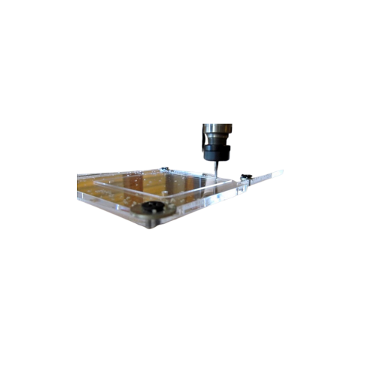
Vận hành máy tạo hình các tấm mica thành phẩm
1. Đặc điểm công việc vận hành máy tạo hình các tấm mica thành phẩm:
Trong quá trình vận hành máy tạo hình các tấm mica thành phẩm, có một số đặc điểm quan trọng cần được xem xét để đảm bảo quá trình sản xuất diễn ra một cách hiệu quả.
Trước hết, quy trình này yêu cầu sự chính xác cao từ máy tạo hình để đảm bảo kích thước và hình dạng chính xác của sản phẩm cuối cùng. Điều này đòi hỏi việc cài đặt và kiểm soát các thông số kỹ thuật một cách cực kỳ cẩn thận.

Slide 11
Vận hành máy tạo hình các tấm mica thành phẩm
2. Các dạng tai nạn trong quá trình vận hành máy tạo hình các tấm mica thành phẩm:
Trong quá trình vận hành máy tạo hình tấm mica, có nhiều loại tai nạn có thể xảy ra, ảnh hưởng đến an toàn lao động và chất lượng sản phẩm. Một trong những nguy cơ chính là tai nạn cắt, do dao cắt sắc bén trong máy.
Điều này đòi hỏi việc tuân thủ nghiêm ngặt các biện pháp an toàn, bao gồm việc sử dụng trang thiết bị bảo vệ cá nhân và đảm bảo máy chỉ hoạt động khi các cổng an toàn đã được đóng chặt.

Slide 12
Vận hành máy tạo hình các tấm mica thành phẩm
3. Nguyên nhân gây ra tai nạn khi vận hành máy tạo hình các tấm mica thành phẩm
Có nhiều nguyên nhân có thể gây ra tai nạn khi vận hành máy tạo hình tấm mica. Một trong những nguy cơ lớn là do sự cố kỹ thuật, bao gồm việc hỏng hóc hoặc lỗi trong hệ thống máy tạo hình.
Điều này có thể dẫn đến việc mất kiểm soát của máy, tăng nguy cơ tai nạn cắt và làm tăng áp suất, ảnh hưởng đến an toàn cảm biến và bộ điều khiển.

Slide 13
Vận hành máy tạo hình các tấm mica thành phẩm
4. Biện pháp phòng tránh tai nạn khi vận hành máy tạo hình các tấm mica thành phẩm:
Để phòng tránh tai nạn khi vận hành máy tạo hình tấm mica, việc thiết lập và duy trì các biện pháp an toàn là yếu tố quan trọng.
Trước hết, đào tạo nhân viên vận hành về quy trình làm việc an toàn là cần thiết, đảm bảo họ hiểu rõ về các rủi ro có thể xảy ra và biết cách ứng phó khi xuất hiện vấn đề.

Slide 14
Vận hành máy tạo hình các tấm mica thành phẩm
5. Quy định an toàn lao động khi vận hành máy tạo hình các tấm mica thành phẩm:
Quy định nên bao gồm việc thiết lập các điểm quan trắc chiến lược tại những vị trí quan trọng trong khu vực làm việc để đánh giá mức độ an toàn của môi trường.
Các thiết bị quan trắc cần được bảo dưỡng định kỳ để đảm bảo độ chính xác của dữ liệu.

Slide 15
Vận hành máy tạo hình các tấm mica thành phẩm
6. Xử lý tình huống tai nạn khẩn cấp khi vận hành máy tạo hình các tấm mica thành phẩm:
Xử lý tình huống tai nạn khẩn cấp trong quá trình vận hành máy tạo hình tấm mica là một khía cạnh quan trọng của kế hoạch an toàn lao động.
Trong trường hợp có tai nạn, việc ngay lập tức kích thích hệ thống báo động và thông báo cho tất cả nhân viên trong khu vực là cần thiết. Đồng thời, nhân viên được đào tạo để sử dụng các thiết bị an toàn, như bình chữa cháy và hệ thống cứu thương, để đối phó với tình huống khẩn cấp.

Slide 16
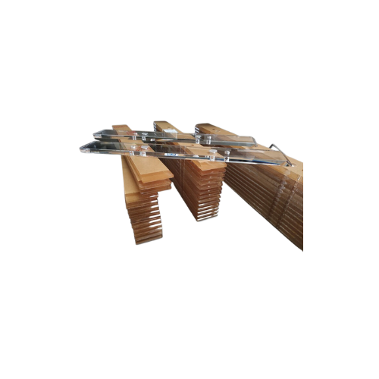
Kiểm tra chất lượng các tấm mica thành phẩm
1. Đặc điểm công việc kiểm tra chất lượng các tấm mica thành phẩm
Một trong những nhiệm vụ quan trọng nhất là kiểm tra kích thước và hình dạng của mỗi tấm mica.
Các chuyên gia sử dụng các công cụ đo lường chính xác để đảm bảo rằng kích thước của sản phẩm đáp ứng yêu cầu cụ thể của khách hàng. Đồng thời, họ kiểm tra cẩn thận hình dạng của mỗi tấm để đảm bảo không có độ biến dạng hay lỗi nào xuất hiện.

Slide 17
Kiểm tra chất lượng các tấm mica thành phẩm
2. Các dạng tai nạn trong quá trình kiểm tra chất lượng các tấm mica thành phẩm
Trong quá trình kiểm tra chất lượng tấm mica, có một số rủi ro và tai nạn có thể xảy ra, ảnh hưởng đến cả quy trình sản xuất và chất lượng sản phẩm.
Một trong những vấn đề thường gặp là tai nạn về kỹ thuật đo lường. Việc sử dụng thiết bị đo không chính xác hoặc quá trình đo lường không đúng cách có thể dẫn đến thông tin đo không chính xác, ảnh hưởng đến việc đánh giá chất lượng của mica.

Slide 18
Kiểm tra chất lượng các tấm mica thành phẩm
3. Nguyên nhân gây ra tai nạn khi kiểm tra chất lượng các tấm mica thành phẩm
Có nhiều nguyên nhân có thể dẫn đến tai nạn trong quá trình kiểm tra chất lượng tấm mica, ảnh hưởng đến cả an toàn lao động và chất lượng sản phẩm.
Một trong những nguyên nhân chính là thiếu đào tạo và nhận thức về an toàn lao động. Khi nhân viên không được đào tạo đầy đủ về cách sử dụng thiết bị kiểm tra hoặc không nhận thức đúng về các rủi ro có thể xảy ra, khả năng xảy ra tai nạn tăng lên đáng kể.

Slide 19
Kiểm tra chất lượng các tấm mica thành phẩm
4. Biện pháp phòng tránh tai nạn khi kiểm tra chất lượng các tấm mica thành phẩm
Trước hết, việc đảm bảo nhân viên được đào tạo vững về an toàn là quan trọng. Huấn luyện về cách sử dụng thiết bị kiểm tra, quy trình làm việc an toàn, và nhận thức về các rủi ro có thể giúp tăng cường kỹ năng và ý thức an toàn lao động.
Bảo trì định kỳ và kiểm tra thiết bị là một biện pháp khác để đảm bảo rằng các công cụ kiểm tra hoạt động đúng cách. Việc này không chỉ giữ cho quy trình kiểm tra ổn định mà còn giảm nguy cơ sự cố kỹ thuật gây ra tai nạn.

Slide 20
Kiểm tra chất lượng các tấm mica thành phẩm
5. Quy định an toàn lao động khi kiểm tra chất lượng các tấm mica thành phẩm
Đầu tiên, việc đảm bảo nhân viên được trang bị đầy đủ trang thiết bị bảo vệ cá nhân là ưu tiên hàng đầu. Mọi người tham gia kiểm tra cần sử dụng kính bảo hộ, găng tay và bảo hộ tai để đảm bảo an toàn trong môi trường làm việc.
Các quy trình an toàn cũng bao gồm việc đào tạo nhân viên về cách sử dụng đúng các thiết bị kiểm tra và quy trình làm việc an toàn. Nhân viên cần biết cách ứng phó với tình huống nguy hiểm và biết cách thực hiện các biện pháp cấp cứu khi cần thiết.

Slide 21
Kiểm tra chất lượng các tấm mica thành phẩm
6. Xử lý tình huống tai nạn khẩn cấp khi kiểm tra chất lượng các tấm mica thành phẩm
Đầu tiên, việc đảm bảo an toàn cho nhân viên và mọi người xung quanh là ưu tiên hàng đầu. Ngay khi có tai nạn, cần kích động hệ thống cảnh báo khẩn cấp và yêu cầu sự giúp đỡ ngay lập tức.
Nhân viên được đào tạo cần có kiến thức vững về các quy trình cấp cứu và biện pháp an toàn. Họ cần biết cách sử dụng trang thiết bị cứu thương và có khả năng thực hiện các biện pháp cấp cứu cơ bản trong thời gian ngắn.

Slide 22
Cảm ơn các bạn đã theo dõi
Mọi thắc mắc về bài giảng xin liên hệ với chúng tôi theo thông tin bên dưới:
CÔNG TY TNHH HUẤN LUYỆN AN TOÀN VÀ QUAN TRẮC MÔI TRƯỜNG NAM VIỆT (AN TOÀN NAM VIỆT)
Địa chỉ: Lầu 2, số 655 Đường Điện Biên Phủ, Phường 25, Quận Bình Thạnh, Thành phố Hồ Chí Minh, Việt Nam
Hotline 0908.111.791
Website https://antoannamviet.com/
Email: Lienhe@antoannamviet.com

